Slide 1
Structuri de date și algoritmi Tehnica Divide Et Impera
Lect. Dr. Ing. Cristian Chilipirea – cristian.chilipirea@mta.ro

Slide 3
Divide et Impera
Descompunerea problemei în subprobleme.
Rezolvarea independentă a fiecărei subprobleme.
Recompunerea rezultatelor pentru a afla soluția problemei inițiale.
Acești pași pot fi aplicați recursiv, până ce subproblemele sunt suficient de mici pentru a fi banale.

Slide 5
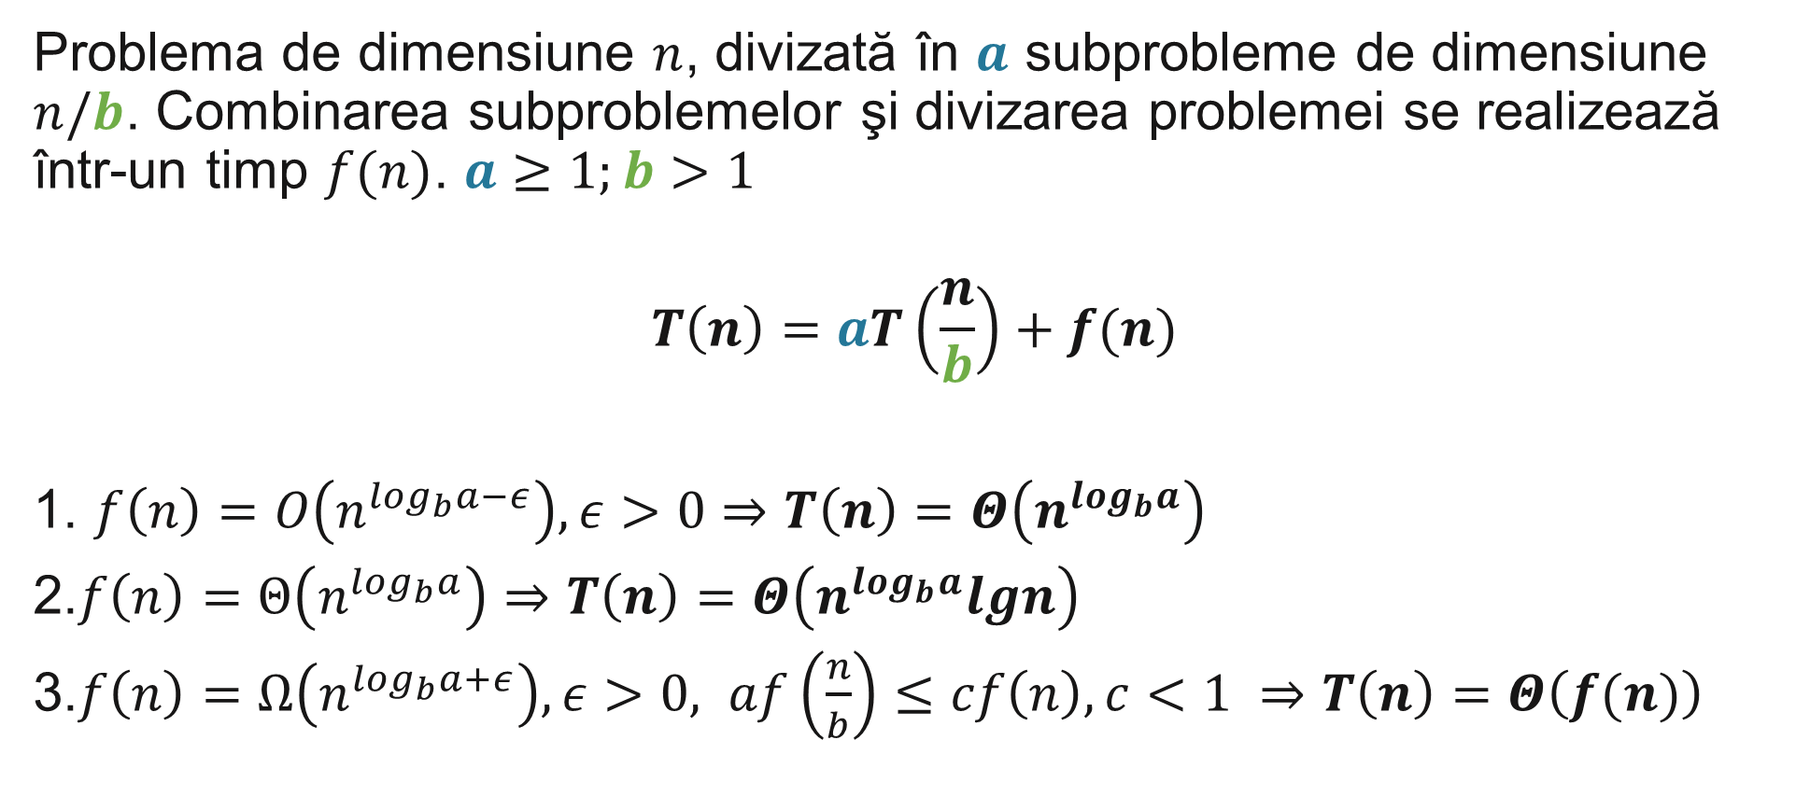
Metoda Master – calcul complexități soluții recursive
Problema de dimensiune $n$, divizată în $a$ subprobleme de dimensiune $n/b$. Combinarea subproblemelor şi divizarea problemei se realizează într-un timp $f(n)$. $a≥1;b>1$
$$T\left(n\right)=aT\left(\frac{n}{b}\right)+f(n)$$
1. $f\left(n\right)=O\left(n^{\log_{b}a−ε}\right), ε>0⇒T\left(n\right)=Θ\left(n^{\log_{b}a}\right)$
2.$f\left(n\right)=Θ\left(n^{\log_{b}a}\right)⇒T\left(n\right)=Θ\left(n^{\log_{b}a}lgn\right)$
3.$f\left(n\right)=Ω\left(n^{\log_{b}a+ε}\right),ε>0, af\left(\frac{n}{b}\right)≤cf\left(n\right),c<1 ⇒T\left(n\right)=Θ\left(f(n)\right)$

Slide 7
Problemă – min/max un vector
9
6
9
4
2
7
6
5

Slide 8
Problemă – min/max un vector
9
6
9
4
2
7
6
5
9
6
9
4
2
7
6
5

Slide 9
Problemă – min/max un vector
9
6
9
4
2
7
6
5
9
6
9
4
2
7
6
5
9
6
9
4
2
7
6
5

Slide 10
Problemă – min/max un vector
9
6
9
4
2
7
6
5
9
6
9
4
2
7
6
5
9
6
9
4
2
7
6
5
9
6
9
4
2
7
6
5

Slide 11
Problemă – min/max un vector
9
6
9
4
2
7
6
5

Slide 12
Problemă – min/max un vector
9
9
7
6
9
6
9
4
2
7
6
5

Slide 13
Problemă – min/max un vector
9
7
9
9
7
6
9
6
9
4
2
7
6
5

Slide 14
Problemă – min/max un vector
9
9
7
9
9
7
6
9
6
9
4
2
7
6
5

Slide 15
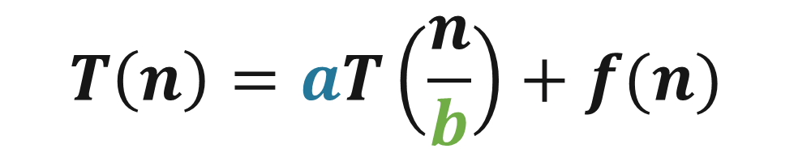
Problemă – min/max un vector - complexitate
$$T\left(n\right)=aT\left(\frac{n}{b}\right)+f(n)$$

Slide 16
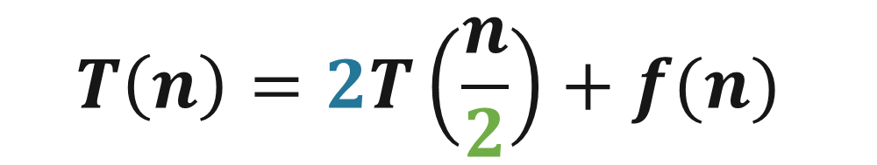
Problemă – min/max un vector - complexitate
$$T\left(n\right)=2T\left(\frac{n}{2}\right)+f(n)$$

Slide 17
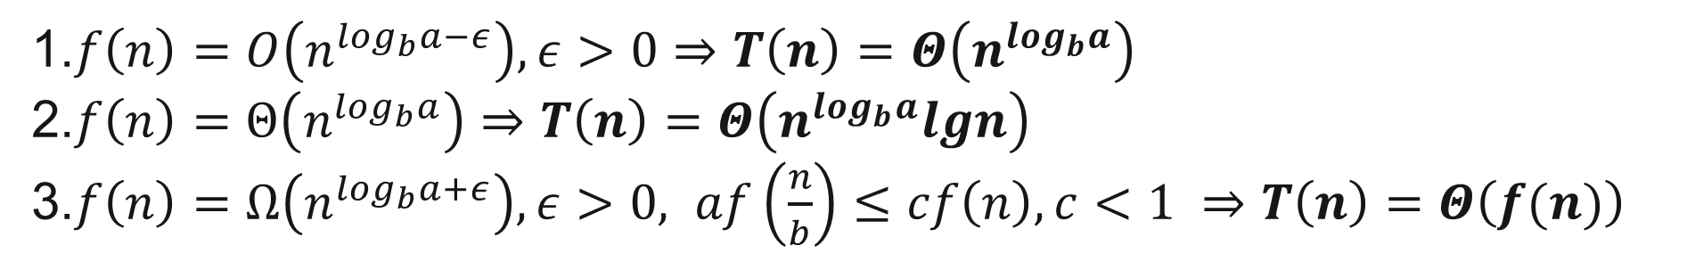
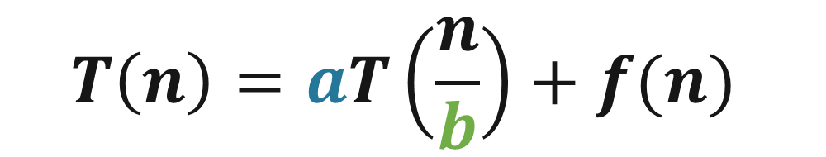
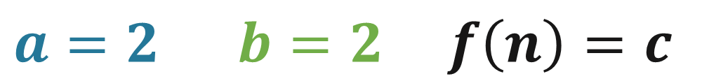
Problemă – min/max un vector - complexitate
$$T\left(n\right)=aT\left(\frac{n}{b}\right)+f(n)$$
$$a=2 b=2 f\left(n\right)=c$$
1.$f\left(n\right)=O\left(n^{\log_{b}a−ε}\right), ε>0⇒T\left(n\right)=Θ\left(n^{\log_{b}a}\right)$
2.$f\left(n\right)=Θ\left(n^{\log_{b}a}\right)⇒T\left(n\right)=Θ\left(n^{\log_{b}a}lgn\right)$
3.$f\left(n\right)=Ω\left(n^{\log_{b}a+ε}\right),ε>0, af\left(\frac{n}{b}\right)≤cf\left(n\right),c<1 ⇒T\left(n\right)=Θ\left(f(n)\right)$

Slide 18
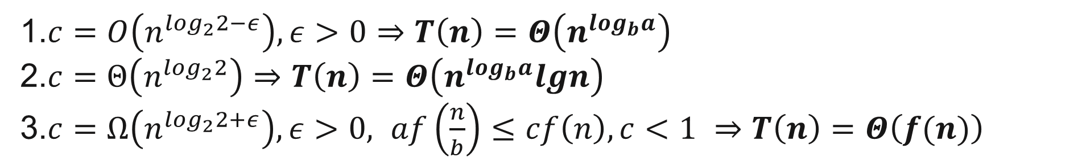
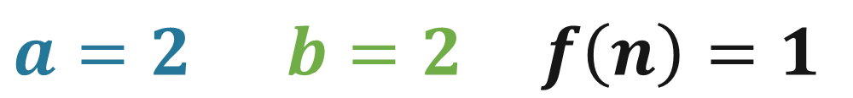
Problemă – min/max un vector - complexitate
$$T\left(n\right)=aT\left(\frac{n}{b}\right)+f(n)$$
$$a=2 b=2 f\left(n\right)=1$$
1.$c=O\left(n^{\log_{2}2−ε}\right), ε>0⇒T\left(n\right)=Θ\left(n^{\log_{b}a}\right)$
2.$c=Θ\left(n^{\log_{2}2}\right)⇒T\left(n\right)=Θ\left(n^{\log_{b}a}lgn\right)$
3.$c=Ω\left(n^{\log_{2}2+ε}\right),ε>0, af\left(\frac{n}{b}\right)≤cf\left(n\right),c<1 ⇒T\left(n\right)=Θ\left(f(n)\right)$

Slide 19
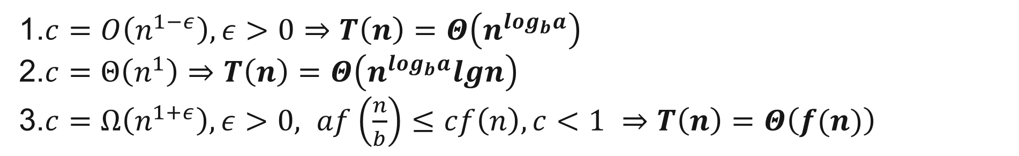
Problemă – min/max un vector - complexitate
$$T\left(n\right)=aT\left(\frac{n}{b}\right)+f(n)$$
$$a=2 b=2 f\left(n\right)=1$$
1.$c=O\left(n^{1−ε}\right), ε>0⇒T\left(n\right)=Θ\left(n^{\log_{b}a}\right)$
2.$c=Θ\left(n^{1}\right)⇒T\left(n\right)=Θ\left(n^{\log_{b}a}lgn\right)$
3.$c=Ω\left(n^{1+ε}\right),ε>0, af\left(\frac{n}{b}\right)≤cf\left(n\right),c<1 ⇒T\left(n\right)=Θ\left(f(n)\right)$

Slide 20
Problemă – min/max un vector - complexitate
$$T\left(n\right)=aT\left(\frac{n}{b}\right)+f(n)$$
$$a=2 b=2 f\left(n\right)=1$$
$$c=O\left(n^{1−ε}\right), ε>0⇒T\left(n\right)=Θ\left(n^{\log_{2}2}\right)$$

Slide 21

Problemă – min/max un vector - complexitate
$$T\left(n\right)=aT\left(\frac{n}{b}\right)+f(n)$$
$$a=2 b=2 f\left(n\right)=1$$
$$c=O\left(n^{1−ε}\right), ε>0⇒T\left(n\right)=Θ\left(n\right)$$
$$T\left(n\right)=Θ\left(n\right)$$

Slide 23
Problemă – căutare binară
De căutat:
3
1
2
3
5
6
7
8
9

Slide 24
Problemă – căutare binară
De căutat:
3
1
2
3
5
6
7
8
9

Slide 25
Problemă – căutare binară
De căutat:
3
1
2
3
5
6
7
8
9
1
2
3

Slide 26
Problemă – căutare binară
De căutat:
3
1
2
3
5
6
7
8
9
1
2
3
3

Slide 27
Problemă – căutare binară - Complexitate
$$T\left(n\right)=aT\left(\frac{n}{b}\right)+f(n)$$

Slide 28

Problemă – căutare binară - Complexitate
$$T\left(n\right)=1T\left(\frac{n}{2}\right)+c$$

Slide 29
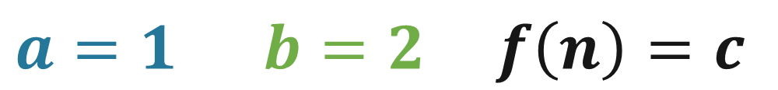
Problemă – căutare binară - Complexitate
$$T\left(n\right)=aT\left(\frac{n}{b}\right)+f(n)$$
$$a=1 b=2 f\left(n\right)=c$$
1.$f\left(n\right)=O\left(n^{\log_{b}a−ε}\right), ε>0⇒T\left(n\right)=Θ\left(n^{\log_{b}a}\right)$
2.$f\left(n\right)=Θ\left(n^{\log_{b}a}\right)⇒T\left(n\right)=Θ\left(n^{\log_{b}a}lgn\right)$
3.$f\left(n\right)=Ω\left(n^{\log_{b}a+ε}\right),ε>0, af\left(\frac{n}{b}\right)≤cf\left(n\right),c<1 ⇒T\left(n\right)=Θ\left(f(n)\right)$

Slide 30
Problemă – căutare binară - Complexitate
$$T\left(n\right)=aT\left(\frac{n}{b}\right)+f(n)$$
$$a=1 b=2 f\left(n\right)=c$$
$$c=Θ\left(n^{\log_{2}1}\right)⇒T\left(n\right)=Θ\left(n^{\log_{b}a}lgn\right)$$

Slide 31
Problemă – căutare binară - Complexitate
$$T\left(n\right)=aT\left(\frac{n}{b}\right)+f(n)$$
$$a=1 b=2 f\left(n\right)=c$$
$$c=Θ\left(n^{0}\right)⇒T\left(n\right)=Θ\left(n^{\log_{b}a}lgn\right)$$

Slide 32
Problemă – căutare binară - Complexitate
$$T\left(n\right)=aT\left(\frac{n}{b}\right)+f(n)$$
$$a=1 b=2 f\left(n\right)=c$$
$$c=Θ\left(n^{0}\right)⇒T\left(n\right)=Θ\left(n^{0}lgn\right)$$

Slide 33

Problemă – căutare binară - Complexitate
$$T\left(n\right)=aT\left(\frac{n}{b}\right)+f(n)$$
$$a=1 b=2 f\left(n\right)=c$$
$$c=Θ\left(n^{0}\right)⇒T\left(n\right)=Θ\left(lgn\right)$$
$$T\left(n\right)=Θ\left(lgn\right)$$

Slide 35
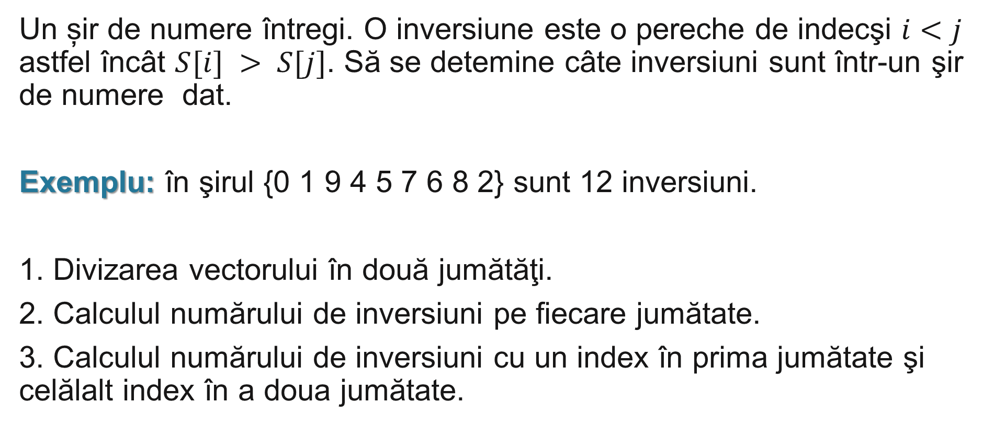
Problemă – Numărul de inversiuni
Un șir de numere întregi. O inversiune este o pereche de indecşi $i<j$ astfel încât $S[i] > S[j]$. Să se detemine câte inversiuni sunt într-un şir de numere dat.
Exemplu: în şirul {0 1 9 4 5 7 6 8 2} sunt 12 inversiuni.
1. Divizarea vectorului în două jumătăţi.
2. Calculul numărului de inversiuni pe fiecare jumătate.
3. Calculul numărului de inversiuni cu un index în prima jumătate şi celălalt index în a doua jumătate.

Slide 36
Problemă – Numărul de inversiuni - Complexitate
$$T\left(n\right)=aT\left(\frac{n}{b}\right)+f(n)$$

Slide 37
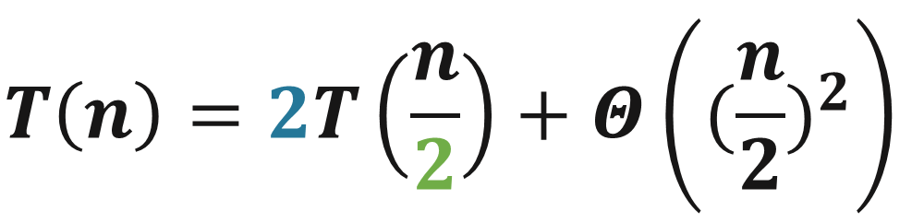
Problemă – Numărul de inversiuni - Complexitate
$$T\left(n\right)=2T\left(\frac{n}{2}\right)+Θ\left({(\frac{n}{2})}^{2}\right)$$

Slide 38
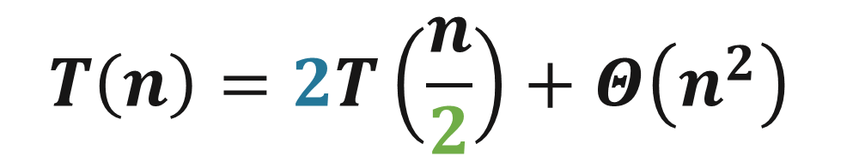
Problemă – Numărul de inversiuni - Complexitate
$$T\left(n\right)=2T\left(\frac{n}{2}\right)+Θ\left(n^{2}\right)$$

Slide 39
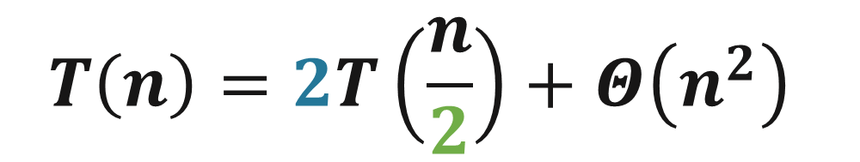
Problemă – Numărul de inversiuni - Complexitate
$$T\left(n\right)=2T\left(\frac{n}{2}\right)+Θ\left(n^{2}\right)$$
1.$f\left(n\right)=O\left(n^{\log_{b}a−ε}\right), ε>0⇒T\left(n\right)=Θ\left(n^{\log_{b}a}\right)$
2.$f\left(n\right)=Θ\left(n^{\log_{b}a}\right)⇒T\left(n\right)=Θ\left(n^{\log_{b}a}lgn\right)$
3.$f\left(n\right)=Ω\left(n^{\log_{b}a+ε}\right),ε>0, af\left(\frac{n}{b}\right)≤cf\left(n\right),c<1 ⇒T\left(n\right)=Θ\left(f(n)\right)$

Slide 40
Problemă – Numărul de inversiuni - Complexitate
$$T\left(n\right)=2T\left(\frac{n}{2}\right)+Θ\left(n^{2}\right)$$
$$f\left(n\right)=Ω\left(n^{\log_{b}a+ε}\right),ε>0, af\left(\frac{n}{b}\right)≤cf\left(n\right),c<1 ⇒T\left(n\right)=Θ\left(f(n)\right)$$

Slide 41

Problemă – Numărul de inversiuni - Complexitate
$$T\left(n\right)=2T\left(\frac{n}{2}\right)+Θ\left(n^{2}\right)$$
$$f\left(n\right)=Ω\left(n^{\log_{b}a+ε}\right),ε>0, af\left(\frac{n}{b}\right)≤cf\left(n\right),c<1 ⇒T\left(n\right)=Θ\left(f(n)\right)$$
$$T\left(n\right)=Θ\left(n^{2}\right)$$

Slide 43
Problemă – Numărul de inversiuni - MergeSort
int mergesort(int *v, int l, int r)
{
if (l == r)
return 0;
int m = (l + r) / 2;
int nbinv1 = mergesort(v, l, m); // sorteazã prima jumãtate
int nbinv2 = mergesort(v, m + 1, r); // a doua jumãtate
int nbinv;
merge(v, l, m, r, nbinv); // interclasează datele sortate
return nbinv1 + nbinv2 + nbinv;
}

Slide 44
Problemă – Numărul de inversiuni – MergeSort - Complexitate
$$T\left(n\right)=aT\left(\frac{n}{b}\right)+f(n)$$

Slide 45
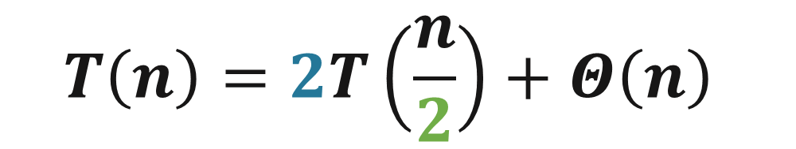
Problemă – Numărul de inversiuni – MergeSort - Complexitate
$$T\left(n\right)=2T\left(\frac{n}{2}\right)+Θ\left(n\right)$$

Slide 46

Problemă – Numărul de inversiuni – MergeSort - Complexitate
$$T\left(n\right)=2T\left(\frac{n}{2}\right)+Θ\left(n\right)$$
1.$f\left(n\right)=O\left(n^{\log_{b}a−ε}\right), ε>0⇒T\left(n\right)=Θ\left(n^{\log_{b}a}\right)$
2.$f\left(n\right)=Θ\left(n^{\log_{b}a}\right)⇒T\left(n\right)=Θ\left(n^{\log_{b}a}lgn\right)$
3.$f\left(n\right)=Ω\left(n^{\log_{b}a+ε}\right),ε>0, af\left(\frac{n}{b}\right)≤cf\left(n\right),c<1 ⇒T\left(n\right)=Θ\left(f(n)\right)$

Slide 47
Problemă – Numărul de inversiuni – MergeSort - Complexitate
$$T\left(n\right)=2T\left(\frac{n}{2}\right)+Θ\left(n\right)$$
$$f\left(n\right)=Θ\left(n^{\log_{b}a}\right)⇒T\left(n\right)=Θ\left(n^{\log_{b}a}lgn\right)$$

Slide 48
Problemă – Numărul de inversiuni – MergeSort - Complexitate
$$T\left(n\right)=2T\left(\frac{n}{2}\right)+Θ\left(n\right)$$
$$Θ\left(n\right)=Θ\left(n^{\log_{2}2}\right)⇒T\left(n\right)=Θ\left(n^{\log_{2}2}lgn\right)$$

Slide 49
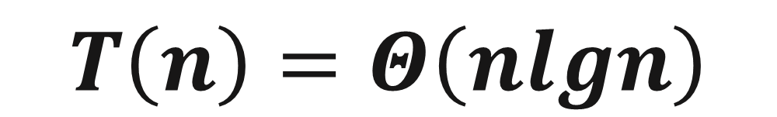
Problemă – Numărul de inversiuni – MergeSort - Complexitate
$$T\left(n\right)=2T\left(\frac{n}{2}\right)+Θ\left(n\right)$$
$$Θ\left(n\right)=Θ\left(n^{\log_{2}2}\right)⇒T\left(n\right)=Θ\left(n^{\log_{2}2}lgn\right)$$
$$T\left(n\right)=Θ\left(nlgn\right)$$

Slide 51
Problemă – Cele mai apropiate două puncte
N puncte în plan, situate pe o dreaptă. Să se determine perechea de puncte vecine care sunt cel mai apropiate.
Date de intrare: vector de coordonate sortat crescător.
Rezolvarea prin metoda Divide & Impera:
se împarte mulţimea de puncte în două jumătăţi;
se calculează cele 2 segmente minime din jumătăţi;
se calculează segmentul “dintre” cele două jumătăţi;
Segmentul minim va fi minimul dintre cele 3 segmente!

Slide 52
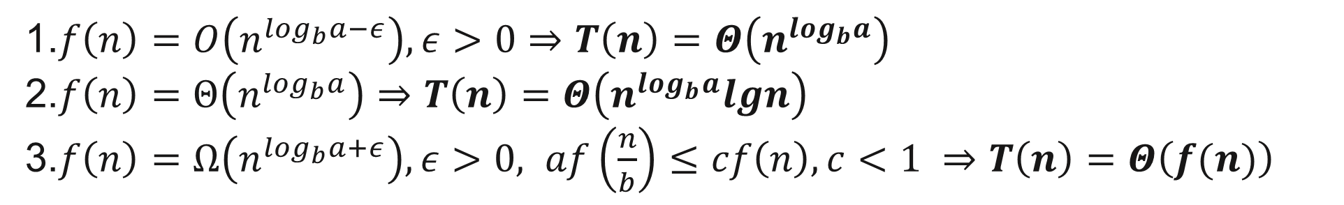

Problemă – Cele mai apropiate două puncte - Complexitate
$$T\left(n\right)=2T\left(\frac{n}{2}\right)+c$$
1.$f\left(n\right)=O\left(n^{\log_{b}a−ε}\right), ε>0⇒T\left(n\right)=Θ\left(n^{\log_{b}a}\right)$
2.$f\left(n\right)=Θ\left(n^{\log_{b}a}\right)⇒T\left(n\right)=Θ\left(n^{\log_{b}a}lgn\right)$
3.$f\left(n\right)=Ω\left(n^{\log_{b}a+ε}\right),ε>0, af\left(\frac{n}{b}\right)≤cf\left(n\right),c<1 ⇒T\left(n\right)=Θ\left(f(n)\right)$

Slide 53
Problemă – Cele mai apropiate două puncte - Complexitate
$$T\left(n\right)=2T\left(\frac{n}{2}\right)+c$$
$$f\left(n\right)=O\left(n^{\log_{b}a−ε}\right), ε>0⇒T\left(n\right)=Θ\left(n^{\log_{b}a}\right)$$

Slide 54

Problemă – Cele mai apropiate două puncte - Complexitate
$$T\left(n\right)=2T\left(\frac{n}{2}\right)+c$$
$$f\left(n\right)=O\left(n^{\log_{b}a−ε}\right), ε>0⇒T\left(n\right)=Θ\left(n^{\log_{b}a}\right)$$
$$T\left(n\right)=Θ\left(n\right)$$

Slide 56
Problemă – Turnurile din Hanoi

Slide 57
Problemă – Turnurile din Hanoi

Slide 58
Problemă – Turnurile din Hanoi

Slide 59
Problemă – Turnurile din Hanoi

Slide 60
Problemă – Turnurile din Hanoi

Slide 61
Problemă – Turnurile din Hanoi

Slide 62
Problemă – Turnurile din Hanoi

Slide 63
Problemă – Turnurile din Hanoi

Slide 64
Problemă – Turnurile din Hanoi

Slide 65
Problemă – Turnurile din Hanoi

Slide 66
Problemă – Turnurile din Hanoi

Slide 67
Problemă – Turnurile din Hanoi

Slide 68
Problemă – Turnurile din Hanoi

Slide 69
Problemă – Turnurile din Hanoi

Slide 70
Problemă – Turnurile din Hanoi

Slide 71
Problemă – Turnurile din Hanoi

Slide 72
Problemă – Turnurile din Hanoi
Cazul simplu : N=1 se mută discul de pe A pe C.
Dacă N=2 se fac mutările : AB, AC, BC. Dacă N>2:
Mutăm N-1 discuri de pe A pe B, utilizând tija C;
Mutăm discul mare rămas pe tija C;
Mutăm cele N–1 discuri de pe B pe C,utilizând tija A.

Slide 73
Problemă – Turnurile din Hanoi
void hanoi(int n, char a, char b, char c)
{
if (n == 1)
{
printf("Mutăm discul 1 de pe %c pe %c\n", a, c);
return;
}
hanoi(n - 1, a, c, b);
printf("Mutăm discul %d de pe %c pe %c\n", n, a, c);
hanoi(n - 1, b, a, c);
}

Slide 74

Problemă – Turnurile din Hanoi - Complexitate
$$T\left(n\right)=2T\left(n−1\right)+c$$

Slide 75

Problemă – Turnurile din Hanoi - Complexitate
$$T\left(n\right)=2T\left(n−1\right)+c$$
1.$f\left(n\right)=O\left(n^{\log_{b}a−ε}\right), ε>0⇒T\left(n\right)=Θ\left(n^{\log_{b}a}\right)$
2.$f\left(n\right)=Θ\left(n^{\log_{b}a}\right)⇒T\left(n\right)=Θ\left(n^{\log_{b}a}lgn\right)$
3.$f\left(n\right)=Ω\left(n^{\log_{b}a+ε}\right),ε>0, af\left(\frac{n}{b}\right)≤cf\left(n\right),c<1 ⇒T\left(n\right)=Θ\left(f(n)\right)$

Slide 76
Problemă – Turnurile din Hanoi - Complexitate
$$T\left(n\right)=2T\left(n−1\right)+c$$

Slide 77
Problemă – Turnurile din Hanoi - Complexitate
$$T\left(n\right)=2T\left(n−1\right)+c$$
$$T\left(n\right)=2(2T\left(n−2\right)+c)+c$$

Slide 78
Problemă – Turnurile din Hanoi - Complexitate
$$T\left(n\right)=2T\left(n−1\right)+c$$
$$T\left(n\right)=2(2T\left(n−2\right)+c)+c$$
$$T\left(n\right)=2(2(2T\left(n−3\right)+c)+c)+c$$

Slide 79
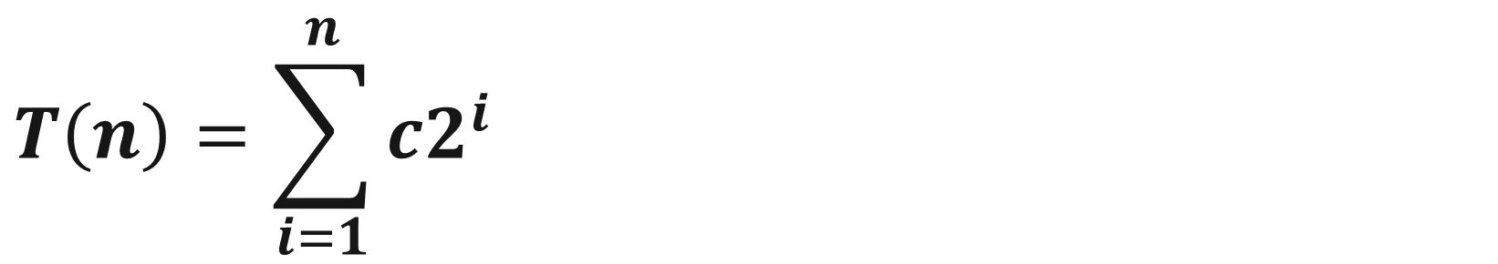
Problemă – Turnurile din Hanoi - Complexitate
$$T\left(n\right)=2T\left(n−1\right)+c$$
$$T\left(n\right)=2(2T\left(n−2\right)+c)+c$$
$$T\left(n\right)=2(2(2T\left(n−3\right)+c)+c)+c$$
$$T\left(n\right)=\sum_{i=1}^{n}{c2^{i}}$$

Slide 80
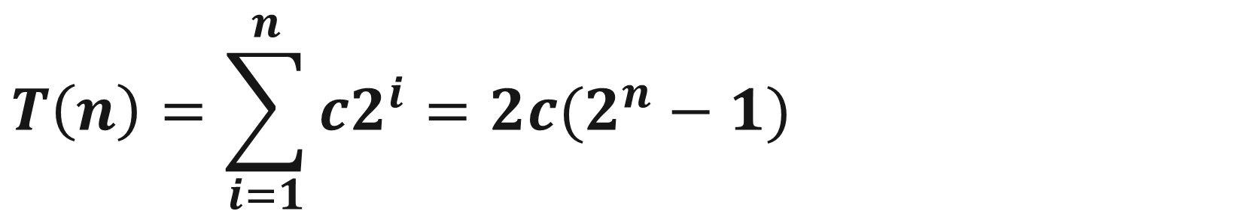
Problemă – Turnurile din Hanoi - Complexitate
$$T\left(n\right)=2T\left(n−1\right)+c$$
$$T\left(n\right)=2(2T\left(n−2\right)+c)+c$$
$$T\left(n\right)=2(2(2T\left(n−3\right)+c)+c)+c$$
$$T\left(n\right)=\sum_{i=1}^{n}{c2^{i}}=2c(2^{n}−1)$$

Slide 81
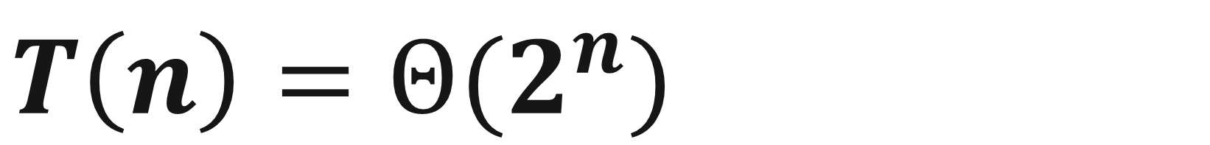

Problemă – Turnurile din Hanoi - Complexitate
$$T\left(n\right)=\sum_{i=1}^{n}{c2^{i}}=2c(2^{n}−1)$$
$$T\left(n\right)={Θ(2}^{n})$$

Slide 83
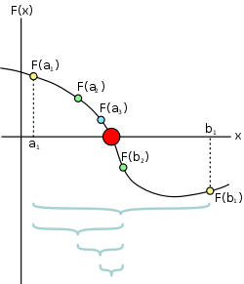
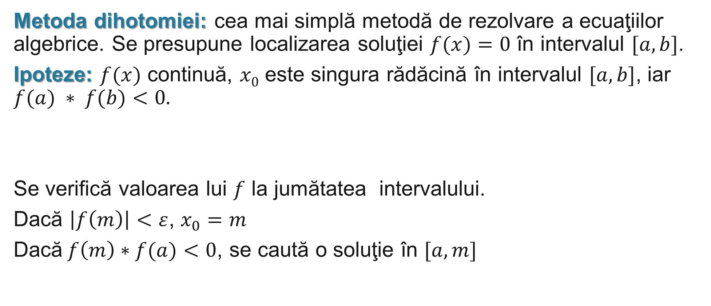
Problemă – Rezolvarea unor ecuații
Metoda dihotomiei: cea mai simplă metodă de rezolvare a ecuaţiilor algebrice. Se presupune localizarea soluţiei $f(x)=0$ în intervalul $[a, b]$.
Ipoteze: $f(x)$ continuă, $x0$ este singura rădăcină în intervalul $[a, b]$, iar $f(a) ∗ f(b)<0.$
Se verifică valoarea lui $f$ la jumătatea intervalului.
Dacă $\left|f\left(m\right)\right|<ε$, $x_{0}=m$
Dacă$f\left(m\right)∗f(a)<0$, se caută o soluţie în $[a,m]$

Slide 85
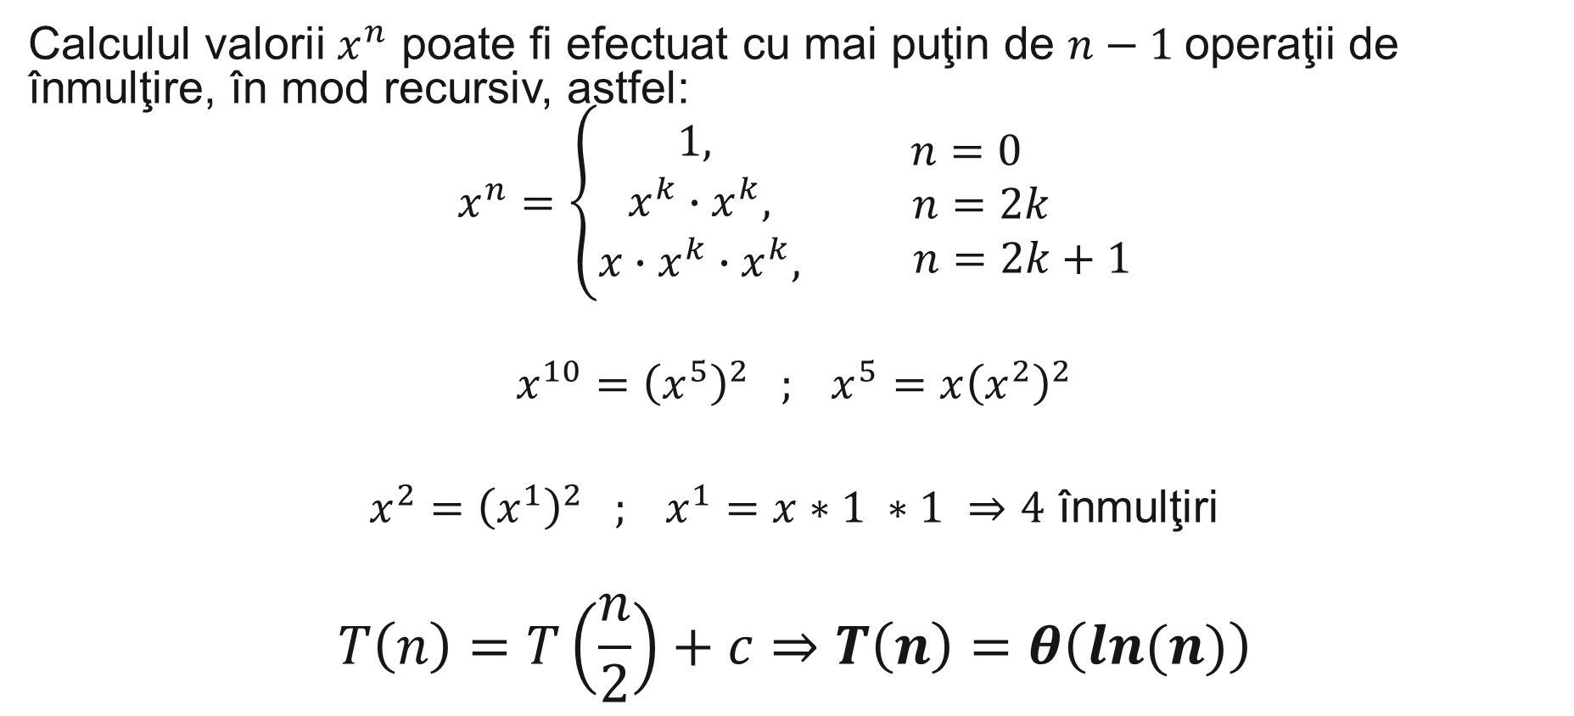
Problemă – Exponențiere rapidă
Calculul valorii $x^{n}$ poate fi efectuat cu mai puţin de $n−1$operaţii de înmulţire, în mod recursiv, astfel:
$$x^{n}=\left\{\begin{matrix}1, \\ x^{k}∙x^{k}, \\ {x∙x}^{k}∙x^{k},\end{matrix}\begin{matrix}n=0 \\ n=2k \\ n=2k+1\end{matrix}\right.$$
$$x^{10}={\left(x^{5}\right)}^{2} ; x^{5}=x{\left(x^{2}\right)}^{2}$$
$x^{2}={\left(x^{1}\right)}^{2} ; x^{1}=x∗1 ∗1 ⇒4$ înmulţiri
$$T\left(n\right)=T\left(\frac{n}{2}\right)+c⇒T\left(n\right)=θ\left(ln⁡(n)\right)$$

Slide 87
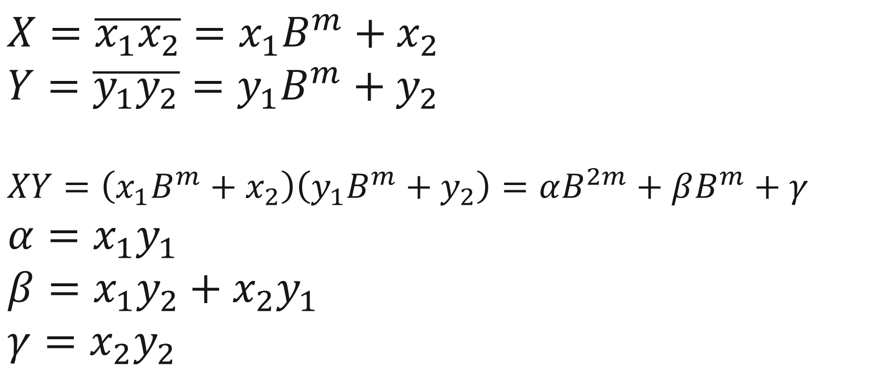
Problemă – Multiplicare
$$X=\overline{x_{1}x_{2}}=x_{1}B^{m}+x_{2}$$
$$Y=\overline{y_{1}y_{2}}=y_{1}B^{m}+y_{2}$$
$$XY=\left(x_{1}B^{m}+x_{2}\right)\left(y_{1}B^{m}+y_{2}\right)=αB^{2m}+βB^{m}+γ$$
$$α=x_{1}y_{1}$$
$$β=x_{1}y_{2}+x_{2}y_{1}$$
$$γ=x_{2}y_{2}$$

Slide 88
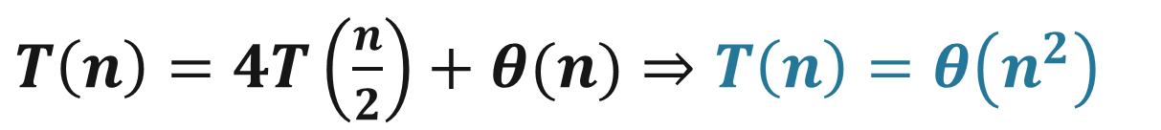
Problemă – Multiplicare
$$X=\overline{x_{1}x_{2}}=x_{1}B^{m}+x_{2}$$
$$Y=\overline{y_{1}y_{2}}=y_{1}B^{m}+y_{2}$$
$$XY=\left(x_{1}B^{m}+x_{2}\right)\left(y_{1}B^{m}+y_{2}\right)=αB^{2m}+βB^{m}+γ$$
$$α=x_{1}y_{1}$$
$$β=x_{1}y_{2}+x_{2}y_{1}$$
$$γ=x_{2}y_{2}$$
$T\left(n\right)=4T\left(\frac{n}{2}\right)+θ(n)$ $⇒T\left(n\right)=θ\left(n^{2}\right)$

Slide 89
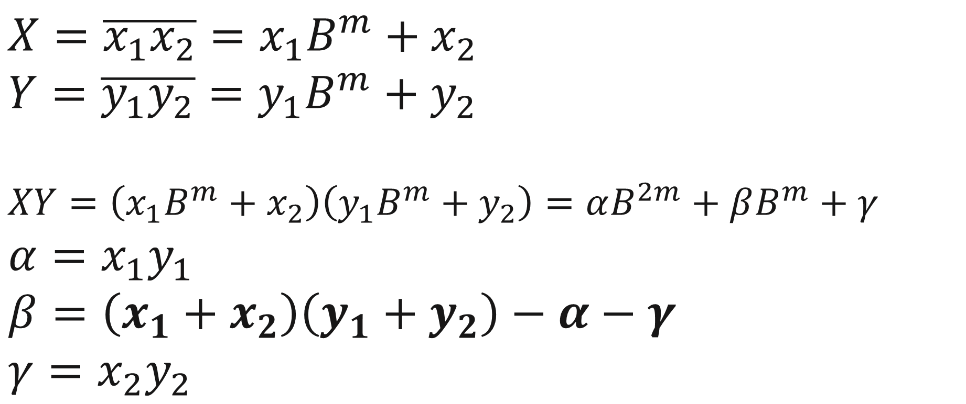
Problemă – Multiplicare - Karatsuba
$$X=\overline{x_{1}x_{2}}=x_{1}B^{m}+x_{2}$$
$$Y=\overline{y_{1}y_{2}}=y_{1}B^{m}+y_{2}$$
$$XY=\left(x_{1}B^{m}+x_{2}\right)\left(y_{1}B^{m}+y_{2}\right)=αB^{2m}+βB^{m}+γ$$
$$α=x_{1}y_{1}$$
$$β=\left(x_{1}+x_{2}\right)\left(y_{1}+y_{2}\right)−α−γ$$
$$γ=x_{2}y_{2}$$

Slide 90
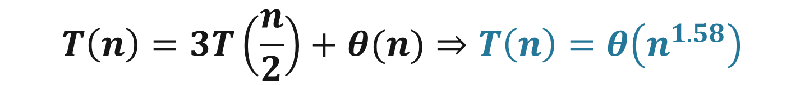
Problemă – Multiplicare - Karatsuba
$$X=\overline{x_{1}x_{2}}=x_{1}B^{m}+x_{2}$$
$$Y=\overline{y_{1}y_{2}}=y_{1}B^{m}+y_{2}$$
$$XY=\left(x_{1}B^{m}+x_{2}\right)\left(y_{1}B^{m}+y_{2}\right)=αB^{2m}+βB^{m}+γ$$
$$α=x_{1}y_{1}$$
$$β=\left(x_{1}+x_{2}\right)\left(y_{1}+y_{2}\right)−α−γ$$
$$γ=x_{2}y_{2}$$
$$T\left(n\right)=3T\left(\frac{n}{2}\right)+θ(n)⇒T\left(n\right)=θ\left(n^{1.58}\right)$$

Slide 92
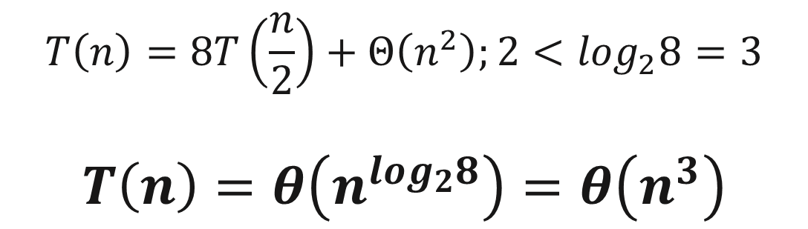
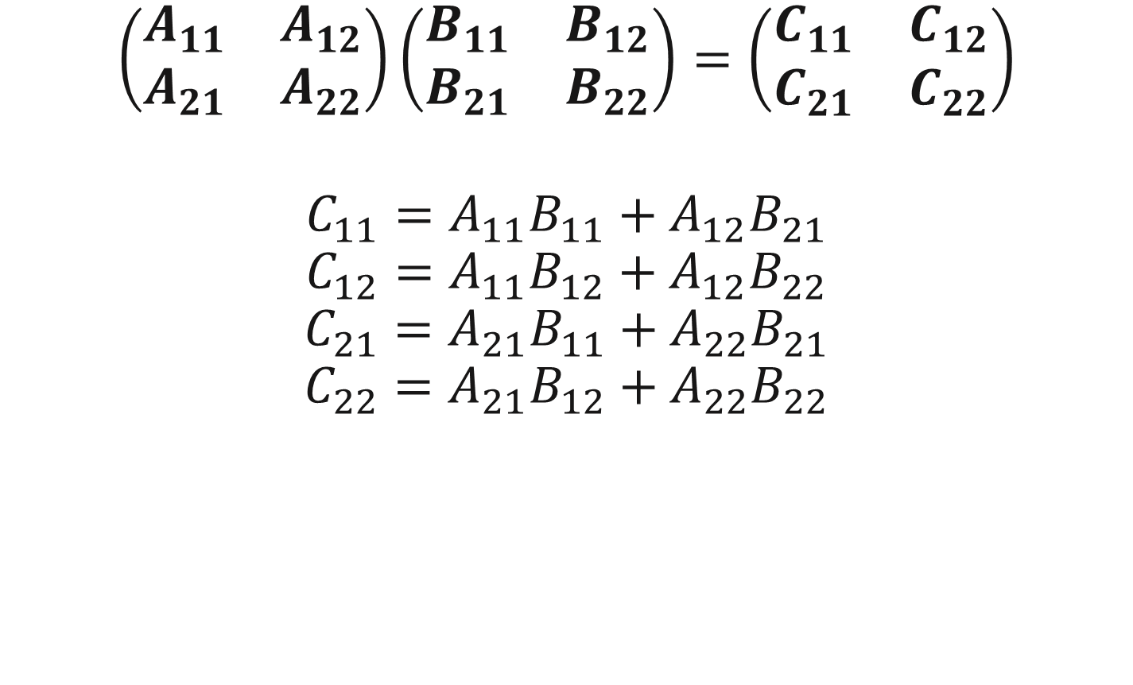
Problemă – Înmulțire de matrici
$$\left(\begin{matrix}A_{11} & A_{12} \\ A_{21} & A_{22}\end{matrix}\right)\left(\begin{matrix}B_{11} & B_{12} \\ B_{21} & B_{22}\end{matrix}\right)=\left(\begin{matrix}C_{11} & C_{12} \\ C_{21} & C_{22}\end{matrix}\right)$$
$$C_{11}=A_{11}B_{11}+A_{12}B_{21}$$
$$C_{12}=A_{11}B_{12}+A_{12}B_{22}$$
$$C_{21}=A_{21}B_{11}+A_{22}B_{21}$$
$$C_{22}=A_{21}B_{12}+A_{22}B_{22}$$
$$T\left(n\right)=8T\left(\frac{n}{2}\right)+Θ\left(n^{2}\right);2<\log_{2}8=3$$
$$T\left(n\right)=θ\left(n^{\log_{2}8}\right)=θ\left(n^{3}\right)$$

Slide 93
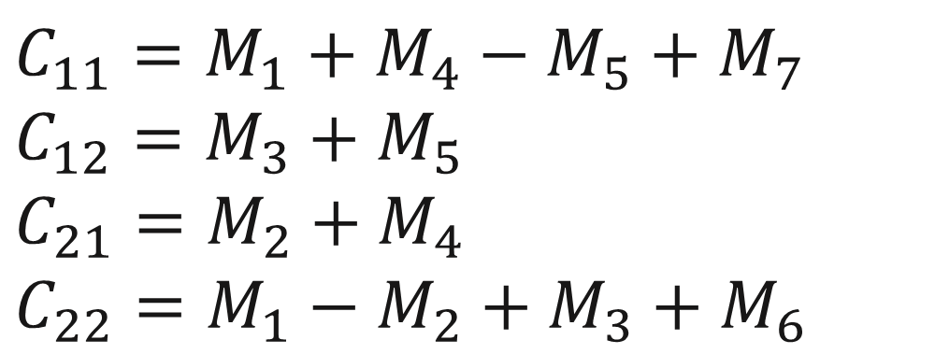
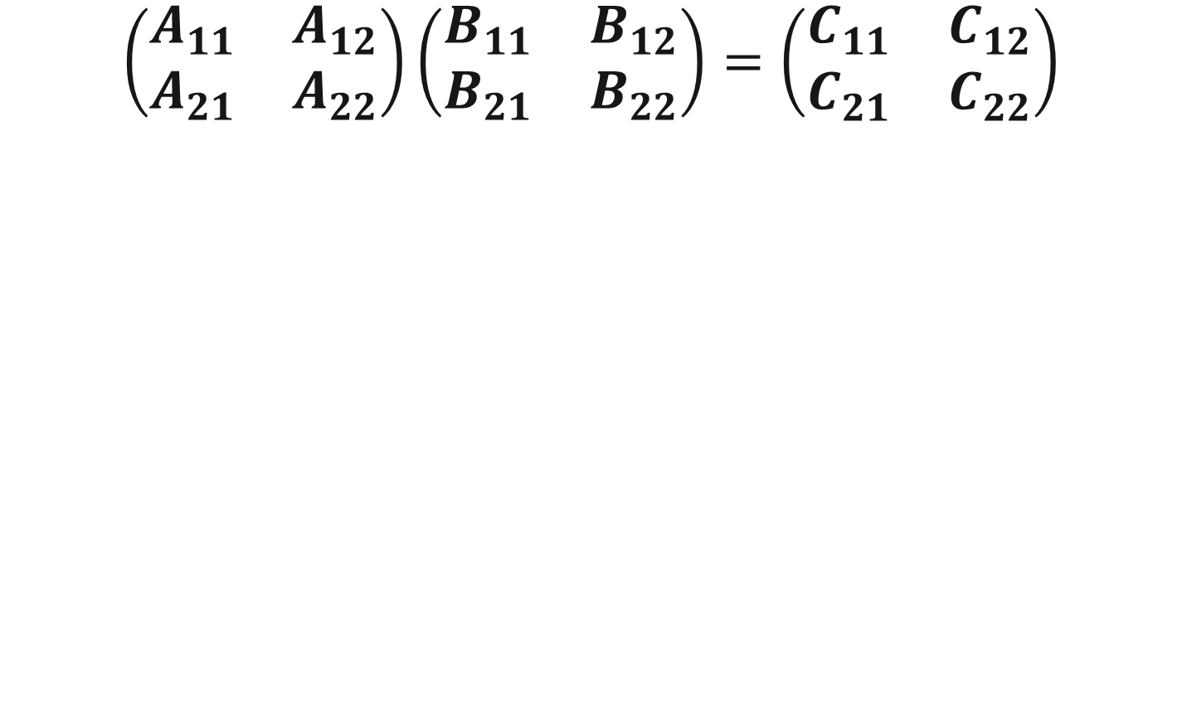
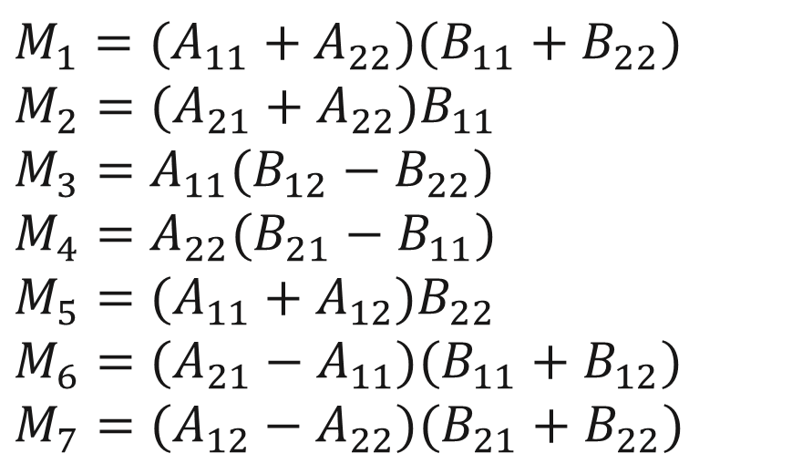
Problemă – Înmulțire de matrici – Strassen
$$\left(\begin{matrix}A_{11} & A_{12} \\ A_{21} & A_{22}\end{matrix}\right)\left(\begin{matrix}B_{11} & B_{12} \\ B_{21} & B_{22}\end{matrix}\right)=\left(\begin{matrix}C_{11} & C_{12} \\ C_{21} & C_{22}\end{matrix}\right)$$
$$M_{1}=(A_{11}+A_{22})(B_{11}+B_{22})$$
$$M_{2}=(A_{21}+A_{22})B_{11}$$
$$M_{3}=A_{11}(B_{12}−B_{22})$$
$$M_{4}=A_{22}(B_{21}−B_{11})$$
$$M_{5}=(A_{11}+A_{12})B_{22}$$
$$M_{6}=(A_{21}−A_{11})(B_{11}+B_{12})$$
$$M_{7}=(A_{12}−A_{22})(B_{21}+B_{22})$$
$$C_{11}=M_{1}+M_{4}−M_{5}+M_{7}$$
$$C_{12}=M_{3}+M_{5}$$
$$C_{21}=M_{2}+M_{4}$$
$$C_{22}=M_{1}−M_{2}+M_{3}+M_{6}$$

Slide 94
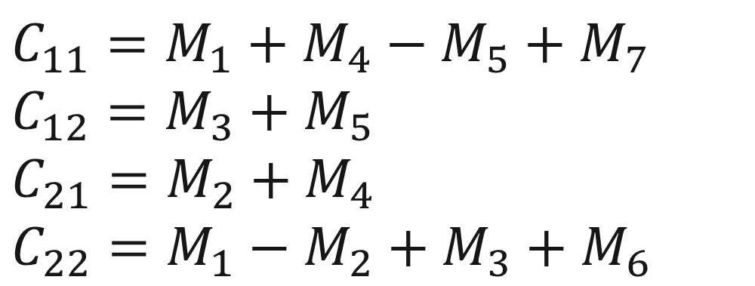
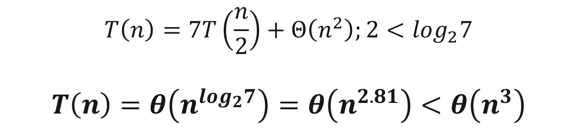
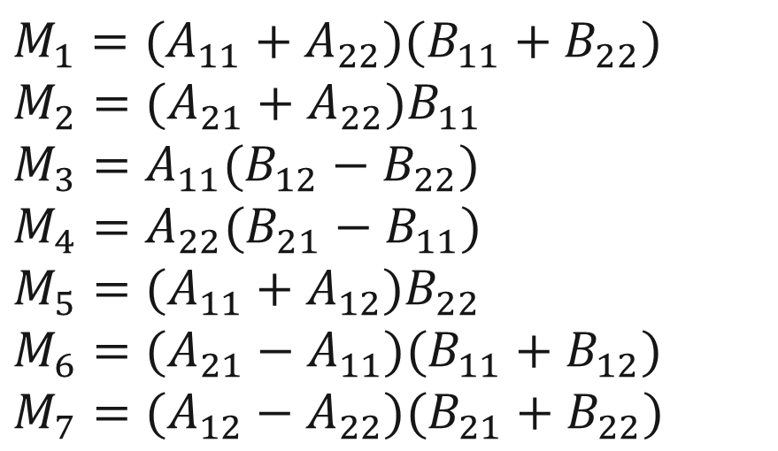
Problemă – Înmulțire de matrici – Strassen
$$M_{1}=(A_{11}+A_{22})(B_{11}+B_{22})$$
$$M_{2}=(A_{21}+A_{22})B_{11}$$
$$M_{3}=A_{11}(B_{12}−B_{22})$$
$$M_{4}=A_{22}(B_{21}−B_{11})$$
$$M_{5}=(A_{11}+A_{12})B_{22}$$
$$M_{6}=(A_{21}−A_{11})(B_{11}+B_{12})$$
$$M_{7}=(A_{12}−A_{22})(B_{21}+B_{22})$$
$$C_{11}=M_{1}+M_{4}−M_{5}+M_{7}$$
$$C_{12}=M_{3}+M_{5}$$
$$C_{21}=M_{2}+M_{4}$$
$$C_{22}=M_{1}−M_{2}+M_{3}+M_{6}$$
$$T\left(n\right)=7T\left(\frac{n}{2}\right)+Θ\left(n^{2}\right);2<\log_{2}7$$
$$T\left(n\right)=θ\left(n^{\log_{2}7}\right)=θ\left(n^{2.81}\right)<θ\left(n^{3}\right)$$

